Slide 1

MANUAL
EUREKA BANK CON SOAP Y BASE DE DATOS- java
Integrantes: CRIOLLO ERICK JIMENEZ DIEGO
TUTILLO JIMENA
FECHA: 09/12/2024
Ing: Campaña mauricio
1

Slide 2

DESARROLLO
  OBJETIVO
  MODELO CONCEPTUAL DE LA BASE DE DATOS
  CREAR BASE DE DATOS
  CREACIÓN DEL SERVIDOR SOAP
  CREAR BASE DE DATOS
  CREACIÓN DEL SERVIDOR SOAP
  CREACIÓN DEL PROYECTO – CLIENTE CONSOLA
  CREACIÓN DEL PROYECTO – CLIENTE ESCRITORIO
  CREACIÓN DEL PROYECTO – CLIENTE WEB
  CREACIÓN DEL PROYECTO – CLIENTE MOVIL
CONCLUSIONES
RECOMENDACIONES
BIBLIOGRAFÍA
2

Slide 3
DESARROLLO
MARCO TEÓRICO
DESARROLLO
  OBJETIVO
  MODELO CONCEPTUAL DE LA BASE DE DATOS
  CREAR BASE DE DATOS
  CREACIÓN DEL SERVIDOR SOAP
  CREACIÓN DEL PROYECTO – CLIENTE CONSOLA
  CREACIÓN DEL PROYECTO – CLIENTE ESCRITORIO
  CREACIÓN DEL PROYECTO – CLIENTE WEB
  CREACIÓN DEL PROYECTO – CLIENTE MOVIL
CONCLUSIONES
RECOMENDACIONES
BIBLIOGRAFÍA
2.1 OBJETIVO
Desarrollar e implementar un Web Service utilizando SOAP mediante JAVA para realizar el registro y consulta de movimientos monetarios, ilustrando los pasos generales para su creación.

Slide 4

DESARROLLO
MARCO TEÓRICO
DESARROLLO
  OBJETIVO
  MODELO CONCEPTUAL DE LA BASE DE DATOS
  CREAR BASE DE DATOS
  CREACIÓN DEL SERVIDOR SOAP
  CREACIÓN DEL PROYECTO – CLIENTE CONSOLA
  CREACIÓN DEL PROYECTO – CLIENTE ESCRITORIO
  CREACIÓN DEL PROYECTO – CLIENTE WEB
  CREACIÓN DEL PROYECTO – CLIENTE MOVIL
CONCLUSIONES
RECOMENDACIONES
BIBLIOGRAFÍA
2.2 MODELO CONCEPTUAL DE LA BASE DE DATOS
1. A continuación, se presente el modelo conceptual de la base de datos “EurekaBank”

Slide 5
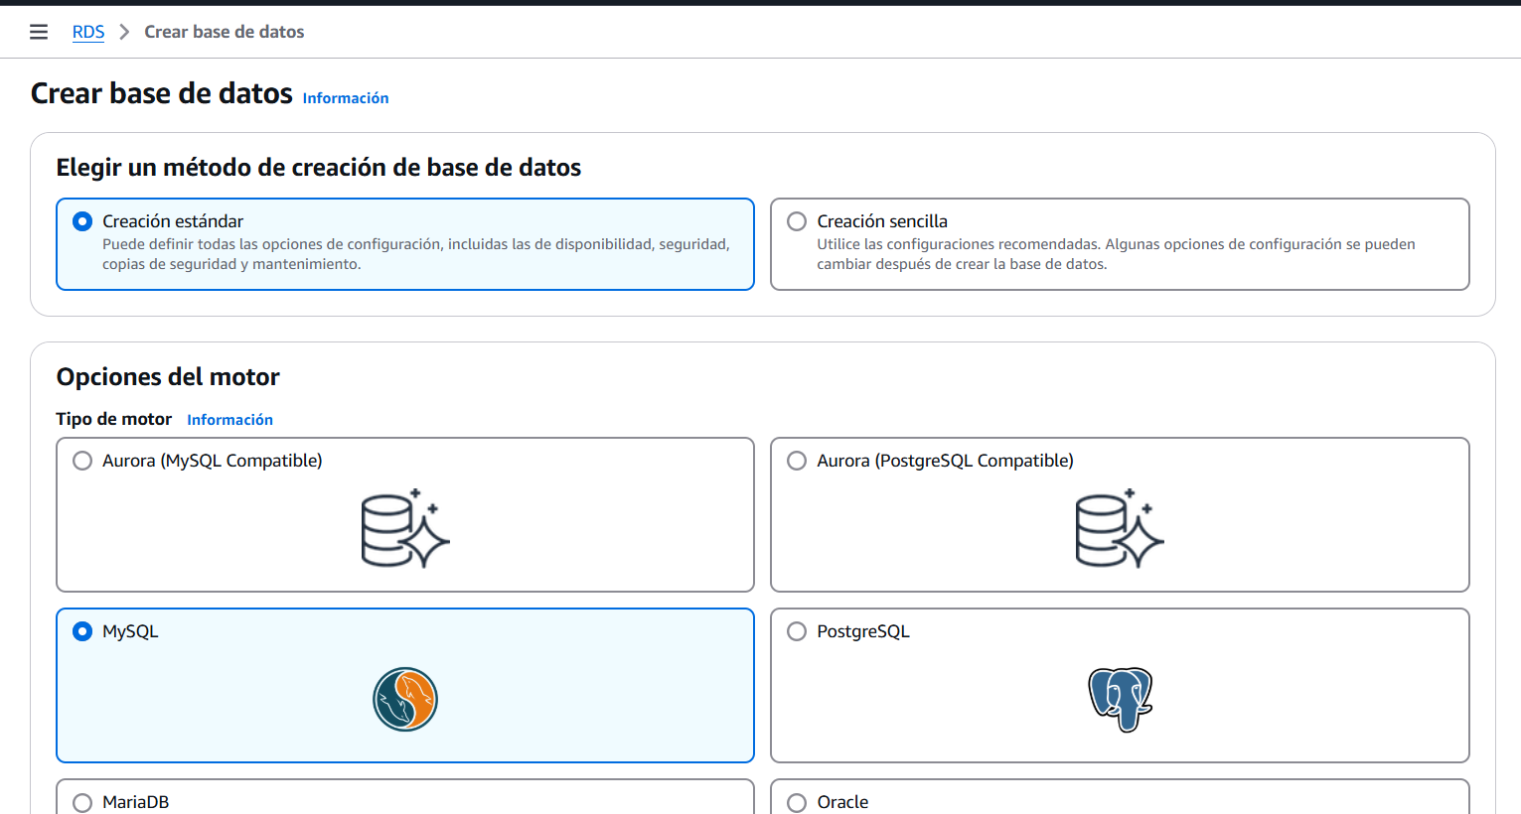
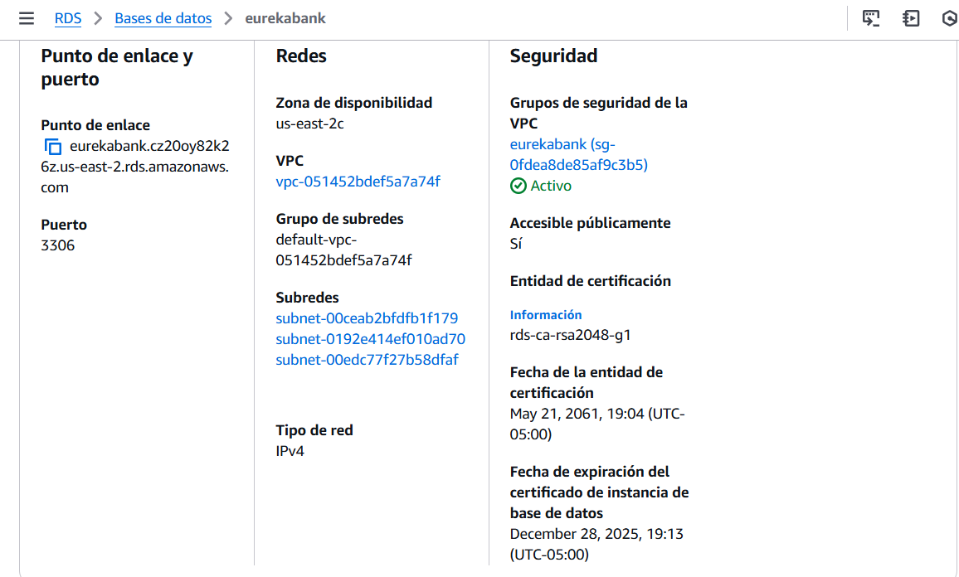
DESARROLLO
MARCO TEÓRICO
DESARROLLO
  OBJETIVO
  MODELO CONCEPTUAL DE LA BASE DE DATOS
  CREAR BASE DE DATOS
  CREACIÓN DEL SERVIDOR SOAP
  CREACIÓN DEL PROYECTO – CLIENTE CONSOLA
  CREACIÓN DEL PROYECTO – CLIENTE ESCRITORIO
  CREACIÓN DEL PROYECTO – CLIENTE WEB
  CREACIÓN DEL PROYECTO – CLIENTE MOVIL
CONCLUSIONES
RECOMENDACIONES
BIBLIOGRAFÍA
Configurar base de datos en AWS.

Slide 6
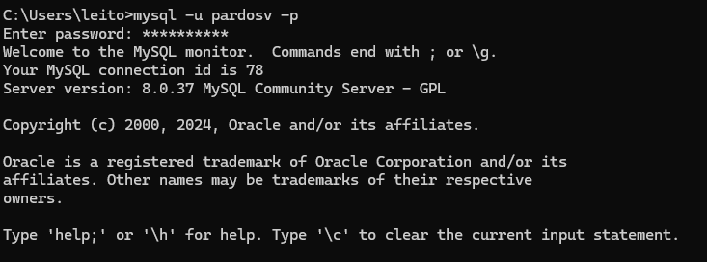
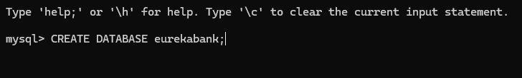
DESARROLLO
MARCO TEÓRICO
DESARROLLO
  OBJETIVO
  MODELO CONCEPTUAL DE LA BASE DE DATOS
  CREAR BASE DE DATOS
  CREACIÓN DEL SERVIDOR SOAP
  CREACIÓN DEL PROYECTO – CLIENTE CONSOLA
  CREACIÓN DEL PROYECTO – CLIENTE ESCRITORIO
  CREACIÓN DEL PROYECTO – CLIENTE WEB
  CREACIÓN DEL PROYECTO – CLIENTE MOVIL
CONCLUSIONES
RECOMENDACIONES
BIBLIOGRAFÍA
2.3 CREAR BASE DE DATOS
1. Al abrir MYSQL, se seleccionará el nombre del servidor en el cual se alojará la base de datos y se procede a conectar.

Slide 7

DESARROLLO
MARCO TEÓRICO
DESARROLLO
  OBJETIVO
  MODELO CONCEPTUAL DE LA BASE DE DATOS
  CREAR BASE DE DATOS
  CREACIÓN DEL SERVIDOR SOAP
  CREACIÓN DEL PROYECTO – CLIENTE CONSOLA
  CREACIÓN DEL PROYECTO – CLIENTE ESCRITORIO
  CREACIÓN DEL PROYECTO – CLIENTE WEB
  CREACIÓN DEL PROYECTO – CLIENTE MOVIL
CONCLUSIONES
RECOMENDACIONES
BIBLIOGRAFÍA
2. Para usar la base de datos, debemos escribir el siguiente comando.

Slide 8
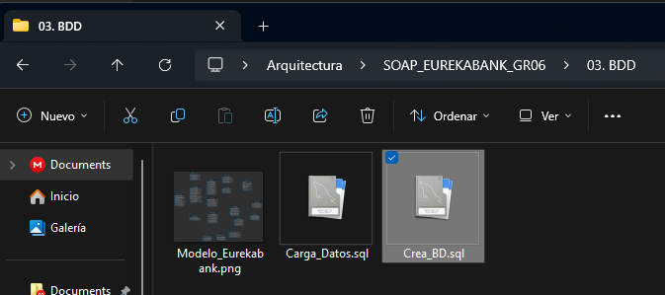
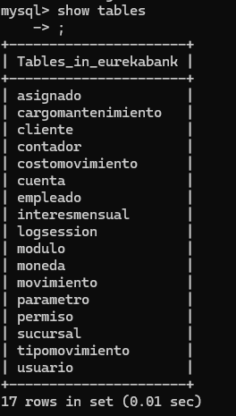
DESARROLLO
MARCO TEÓRICO
DESARROLLO
  OBJETIVO
  MODELO CONCEPTUAL DE LA BASE DE DATOS
  CREAR BASE DE DATOS
  CREACIÓN DEL SERVIDOR SOAP
  CREACIÓN DEL PROYECTO – CLIENTE CONSOLA
  CREACIÓN DEL PROYECTO – CLIENTE ESCRITORIO
  CREACIÓN DEL PROYECTO – CLIENTE WEB
  CREACIÓN DEL PROYECTO – CLIENTE MOVIL
CONCLUSIONES
RECOMENDACIONES
BIBLIOGRAFÍA
3. Se procede a abrir nuestro script Crea_DB, copiamos su contenido y PEGAMOS en la consola. Usando el comando show tables verificamos que todo esta OK

Slide 9
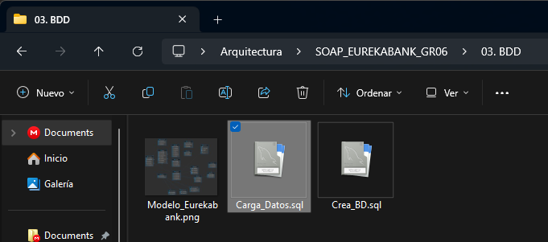
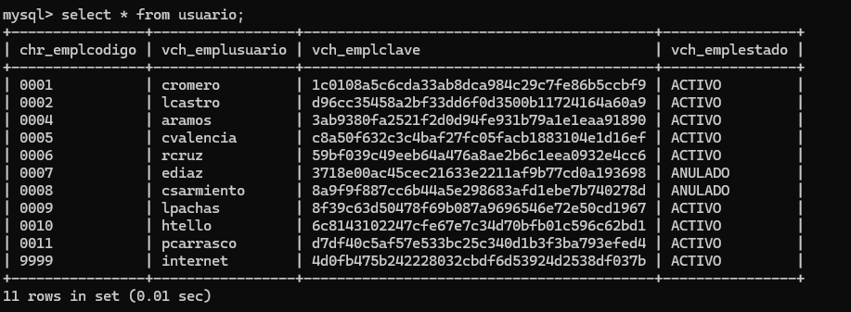
DESARROLLO
MARCO TEÓRICO
DESARROLLO
  OBJETIVO
  MODELO CONCEPTUAL DE LA BASE DE DATOS
  CREAR BASE DE DATOS
  CREACIÓN DEL SERVIDOR SOAP
  CREACIÓN DEL PROYECTO – CLIENTE CONSOLA
  CREACIÓN DEL PROYECTO – CLIENTE ESCRITORIO
  CREACIÓN DEL PROYECTO – CLIENTE WEB
  CREACIÓN DEL PROYECTO – CLIENTE MOVIL
CONCLUSIONES
RECOMENDACIONES
BIBLIOGRAFÍA
4. Ahora para insertar datos deberemos usar nuestro script Carga_Datos.sql, copiamos y PEGAMOS su contenido en nuestra consola y verificamos

Slide 10
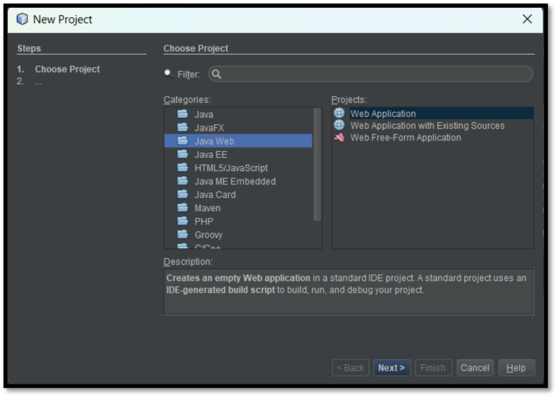
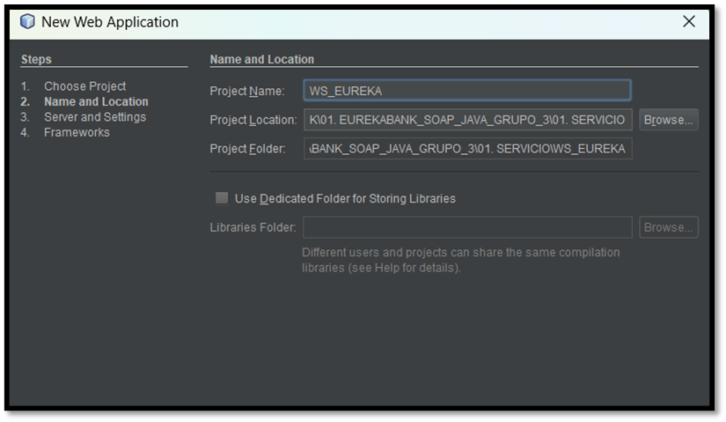
DESARROLLO
MARCO TEÓRICO
DESARROLLO
  OBJETIVO
  MODELO CONCEPTUAL DE LA BASE DE DATOS
  CREAR BASE DE DATOS
  CREACIÓN DEL SERVIDOR SOAP
  CREACIÓN DEL PROYECTO – CLIENTE CONSOLA
  CREACIÓN DEL PROYECTO – CLIENTE ESCRITORIO
  CREACIÓN DEL PROYECTO – CLIENTE WEB
  CREACIÓN DEL PROYECTO – CLIENTE MOVIL
CONCLUSIONES
RECOMENDACIONES
BIBLIOGRAFÍA
2.4 Creación del Servidor SOAP
1. El siguiente paso del proyecto es crear el servidor de la aplicación, recordando que este debe ser necesariamente web, además de que debe ser creado y guardado en la carpeta WS_EUREKA
Se crea entonces un proyecto seleccionando la opción File > New Project.

Slide 11
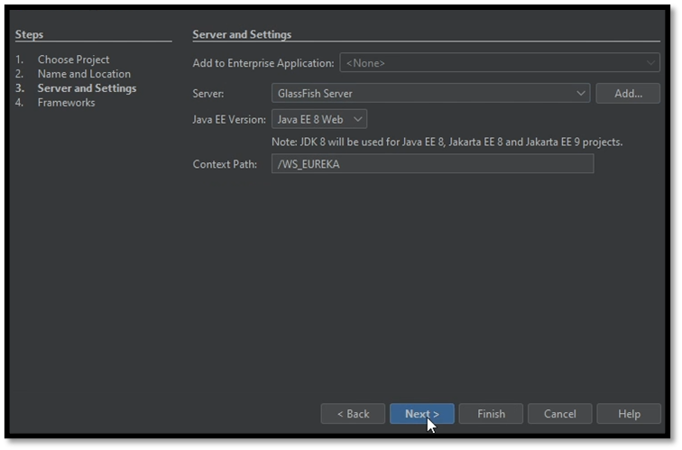
DESARROLLO
MARCO TEÓRICO
DESARROLLO
  OBJETIVO
  MODELO CONCEPTUAL DE LA BASE DE DATOS
  CREAR BASE DE DATOS
  CREACIÓN DEL SERVIDOR SOAP
  CREACIÓN DEL PROYECTO – CLIENTE CONSOLA
  CREACIÓN DEL PROYECTO – CLIENTE ESCRITORIO
  CREACIÓN DEL PROYECTO – CLIENTE WEB
  CREACIÓN DEL PROYECTO – CLIENTE MOVIL
CONCLUSIONES
RECOMENDACIONES
BIBLIOGRAFÍA
2. Luego ajustar las configuraciones del servidor.

Slide 12
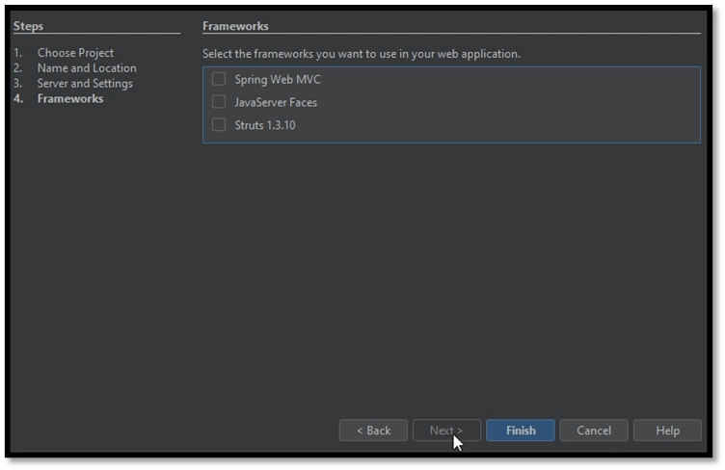
DESARROLLO
MARCO TEÓRICO
DESARROLLO
  OBJETIVO
  MODELO CONCEPTUAL DE LA BASE DE DATOS
  CREAR BASE DE DATOS
  CREACIÓN DEL SERVIDOR SOAP
  CREACIÓN DEL PROYECTO – CLIENTE CONSOLA
  CREACIÓN DEL PROYECTO – CLIENTE ESCRITORIO
  CREACIÓN DEL PROYECTO – CLIENTE WEB
  CREACIÓN DEL PROYECTO – CLIENTE MOVIL
CONCLUSIONES
RECOMENDACIONES
BIBLIOGRAFÍA
3. Se salta la ventana de frameworks dejando todo por defecto.

Slide 13
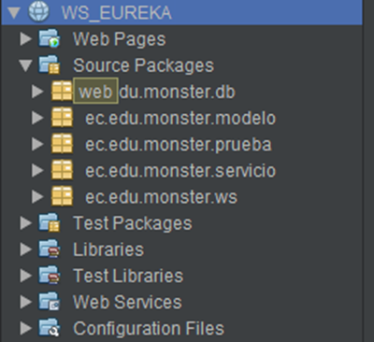
DESARROLLO
MARCO TEÓRICO
DESARROLLO
  OBJETIVO
  MODELO CONCEPTUAL DE LA BASE DE DATOS
  CREAR BASE DE DATOS
  CREACIÓN DEL SERVIDOR SOAP
  CREACIÓN DEL PROYECTO – CLIENTE CONSOLA
  CREACIÓN DEL PROYECTO – CLIENTE ESCRITORIO
  CREACIÓN DEL PROYECTO – CLIENTE WEB
  CREACIÓN DEL PROYECTO – CLIENTE MOVIL
CONCLUSIONES
RECOMENDACIONES
BIBLIOGRAFÍA
4. Ahora se crea la estructura del proyecto.

Slide 14
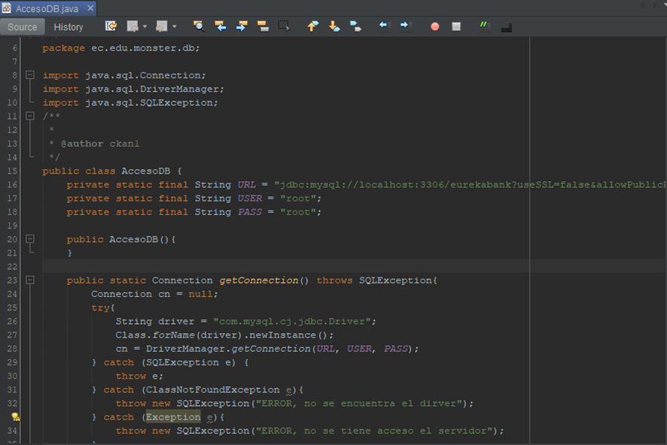
DESARROLLO
MARCO TEÓRICO
DESARROLLO
  OBJETIVO
  MODELO CONCEPTUAL DE LA BASE DE DATOS
  CREAR BASE DE DATOS
  CREACIÓN DEL SERVIDOR SOAP
  CREACIÓN DEL PROYECTO – CLIENTE CONSOLA
  CREACIÓN DEL PROYECTO – CLIENTE ESCRITORIO
  CREACIÓN DEL PROYECTO – CLIENTE WEB
  CREACIÓN DEL PROYECTO – CLIENTE MOVIL
CONCLUSIONES
RECOMENDACIONES
BIBLIOGRAFÍA
5. Ahora se crea una clase para hacer Conexión a la BDD y se codifica su lógica.

Slide 15
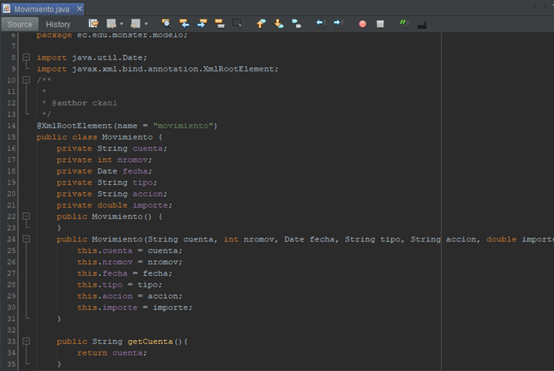
DESARROLLO
MARCO TEÓRICO
DESARROLLO
  OBJETIVO
  MODELO CONCEPTUAL DE LA BASE DE DATOS
  CREAR BASE DE DATOS
  CREACIÓN DEL SERVIDOR SOAP
  CREACIÓN DEL PROYECTO – CLIENTE CONSOLA
  CREACIÓN DEL PROYECTO – CLIENTE ESCRITORIO
  CREACIÓN DEL PROYECTO – CLIENTE WEB
  CREACIÓN DEL PROYECTO – CLIENTE MOVIL
CONCLUSIONES
RECOMENDACIONES
BIBLIOGRAFÍA
6. Una vez con la conexión a la base de datos echa se crea el en el modelo lo necesario para los movimientos.

Slide 16
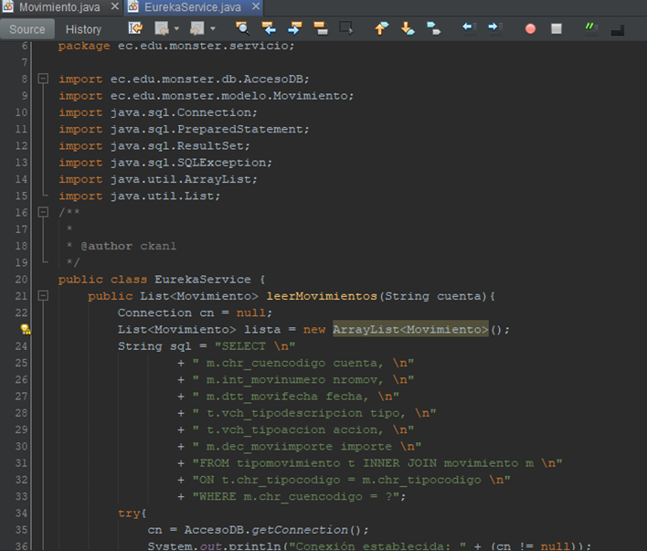
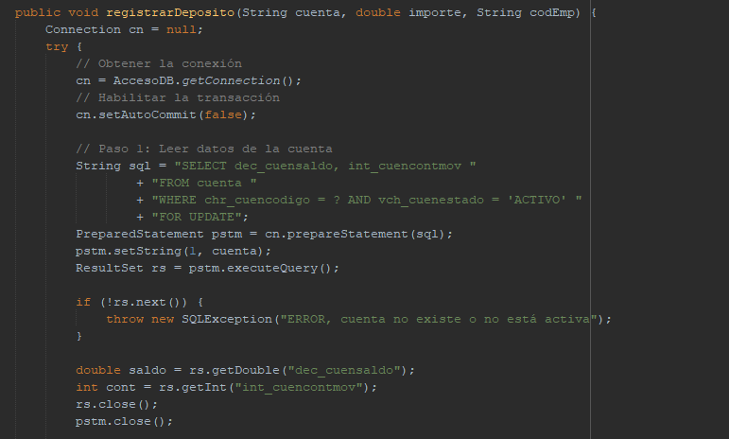
DESARROLLO
MARCO TEÓRICO
DESARROLLO
  OBJETIVO
  MODELO CONCEPTUAL DE LA BASE DE DATOS
  CREAR BASE DE DATOS
  CREACIÓN DEL SERVIDOR SOAP
  CREACIÓN DEL PROYECTO – CLIENTE CONSOLA
  CREACIÓN DEL PROYECTO – CLIENTE ESCRITORIO
  CREACIÓN DEL PROYECTO – CLIENTE WEB
  CREACIÓN DEL PROYECTO – CLIENTE MOVIL
CONCLUSIONES
RECOMENDACIONES
BIBLIOGRAFÍA
7. En el paquete servicio se crea la clase EurekaService para llevar a cabo las funciones y métodos necesarias.

Slide 17
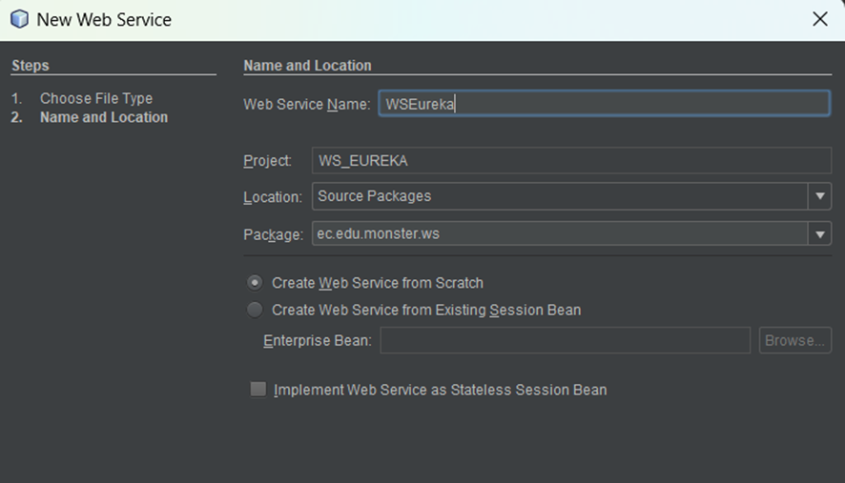
DESARROLLO
MARCO TEÓRICO
DESARROLLO
  OBJETIVO
  MODELO CONCEPTUAL DE LA BASE DE DATOS
  CREAR BASE DE DATOS
  CREACIÓN DEL SERVIDOR SOAP
  CREACIÓN DEL PROYECTO – CLIENTE CONSOLA
  CREACIÓN DEL PROYECTO – CLIENTE ESCRITORIO
  CREACIÓN DEL PROYECTO – CLIENTE WEB
  CREACIÓN DEL PROYECTO – CLIENTE MOVIL
CONCLUSIONES
RECOMENDACIONES
BIBLIOGRAFÍA
8. Ahora se crea un nuevo servicio web en el que se llama WSEureka.

Slide 18
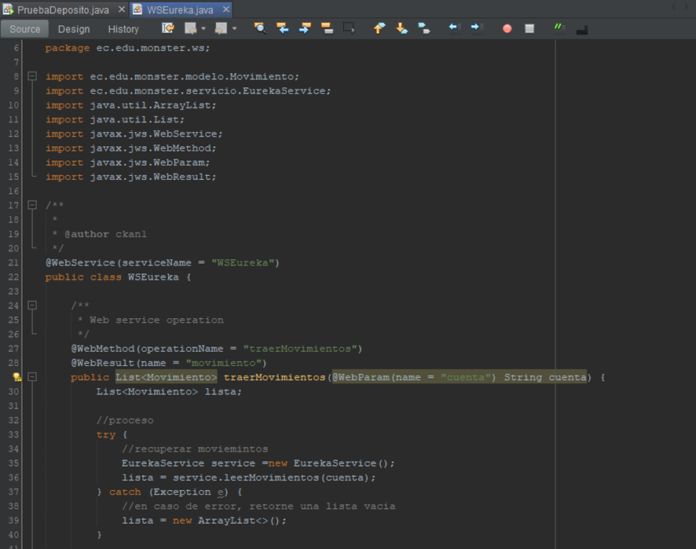
DESARROLLO
MARCO TEÓRICO
DESARROLLO
  OBJETIVO
  MODELO CONCEPTUAL DE LA BASE DE DATOS
  CREAR BASE DE DATOS
  CREACIÓN DEL SERVIDOR SOAP
  CREACIÓN DEL PROYECTO – CLIENTE CONSOLA
  CREACIÓN DEL PROYECTO – CLIENTE ESCRITORIO
  CREACIÓN DEL PROYECTO – CLIENTE WEB
  CREACIÓN DEL PROYECTO – CLIENTE MOVIL
CONCLUSIONES
RECOMENDACIONES
BIBLIOGRAFÍA
9. Se procede a codificar la lógica para usar los metodos desarrollados.

Slide 19
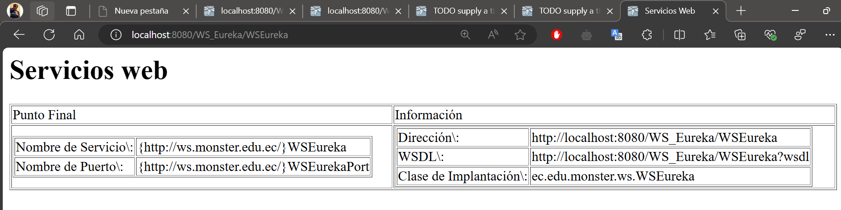
DESARROLLO
MARCO TEÓRICO
DESARROLLO
  OBJETIVO
  MODELO CONCEPTUAL DE LA BASE DE DATOS
  CREAR BASE DE DATOS
  CREACIÓN DEL SERVIDOR SOAP
  CREACIÓN DEL PROYECTO – CLIENTE CONSOLA
  CREACIÓN DEL PROYECTO – CLIENTE ESCRITORIO
  CREACIÓN DEL PROYECTO – CLIENTE WEB
  CREACIÓN DEL PROYECTO – CLIENTE MOVIL
CONCLUSIONES
RECOMENDACIONES
BIBLIOGRAFÍA
10. Para verificar su funcionamiento, se procede a ejecutar el proyecto y como resultado, se obtendrá una ventana similar a la siguiente.

Slide 20
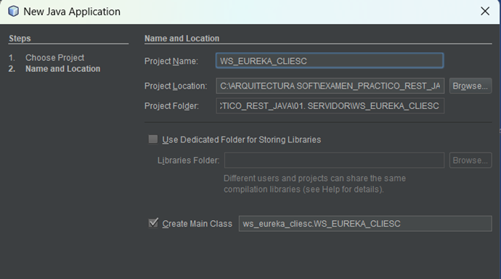
DESARROLLO
MARCO TEÓRICO
DESARROLLO
  OBJETIVO
  MODELO CONCEPTUAL DE LA BASE DE DATOS
  CREAR BASE DE DATOS
  CREACIÓN DEL SERVIDOR SOAP
  CREACIÓN DEL PROYECTO – CLIENTE CONSOLA
  CREACIÓN DEL PROYECTO – CLIENTE ESCRITORIO
  CREACIÓN DEL PROYECTO – CLIENTE WEB
  CREACIÓN DEL PROYECTO – CLIENTE MOVIL
CONCLUSIONES
RECOMENDACIONES
BIBLIOGRAFÍA
2.5 CREACIÓN DEL PROYECTO – CLIENTE CONSOLA
1. Creamos un nuevo proyecto java aplicacion, especificamente en este orden, Java with Ant -> Java Application

Slide 21
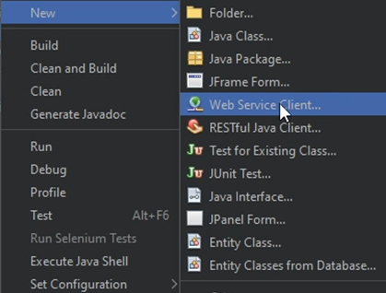
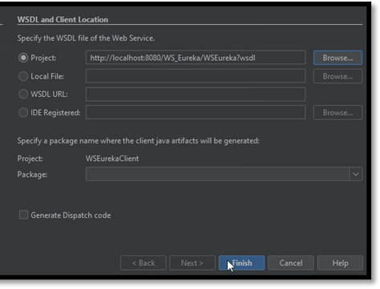
DESARROLLO
MARCO TEÓRICO
DESARROLLO
  OBJETIVO
  MODELO CONCEPTUAL DE LA BASE DE DATOS
  CREAR BASE DE DATOS
  CREACIÓN DEL SERVIDOR SOAP
  CREACIÓN DEL PROYECTO – CLIENTE CONSOLA
  CREACIÓN DEL PROYECTO – CLIENTE ESCRITORIO
  CREACIÓN DEL PROYECTO – CLIENTE WEB
  CREACIÓN DEL PROYECTO – CLIENTE MOVIL
CONCLUSIONES
RECOMENDACIONES
BIBLIOGRAFÍA
2. Se crea un cliente de servicio web. Tomar en cuenta que el proyecto servidor debe estar desplegado, el siguiente paso es ingresar la dirección en la que se ubica el servicio.

Slide 22
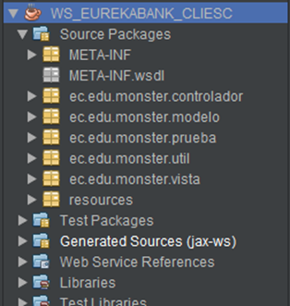
DESARROLLO
MARCO TEÓRICO
DESARROLLO
  OBJETIVO
  MODELO CONCEPTUAL DE LA BASE DE DATOS
  CREAR BASE DE DATOS
  CREACIÓN DEL SERVIDOR SOAP
  CREACIÓN DEL PROYECTO – CLIENTE CONSOLA
  CREACIÓN DEL PROYECTO – CLIENTE ESCRITORIO
  CREACIÓN DEL PROYECTO – CLIENTE WEB
  CREACIÓN DEL PROYECTO – CLIENTE MOVIL
CONCLUSIONES
RECOMENDACIONES
BIBLIOGRAFÍA
3. Se crea la estructura MVC

Slide 23
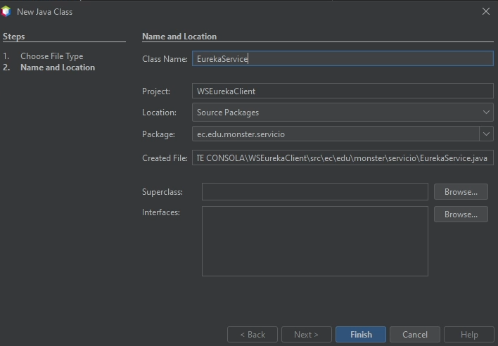
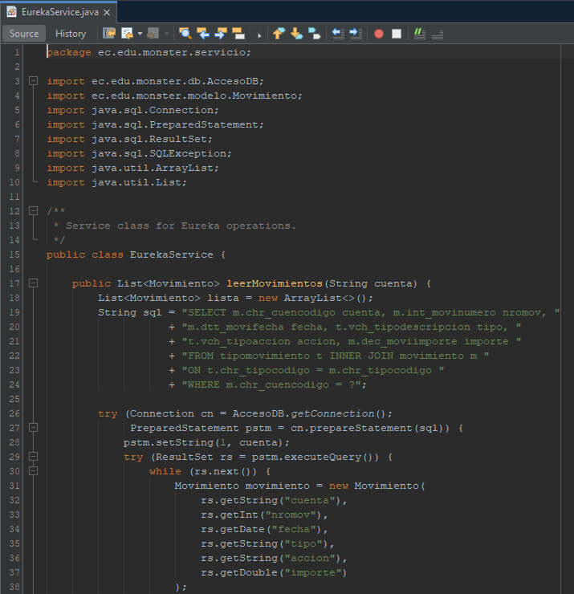
DESARROLLO
MARCO TEÓRICO
DESARROLLO
  OBJETIVO
  MODELO CONCEPTUAL DE LA BASE DE DATOS
  CREAR BASE DE DATOS
  CREACIÓN DEL SERVIDOR SOAP
  CREACIÓN DEL PROYECTO – CLIENTE CONSOLA
  CREACIÓN DEL PROYECTO – CLIENTE ESCRITORIO
  CREACIÓN DEL PROYECTO – CLIENTE WEB
  CREACIÓN DEL PROYECTO – CLIENTE MOVIL
CONCLUSIONES
RECOMENDACIONES
BIBLIOGRAFÍA
4. Se procede a implementar los servicios, para ello se crea una nueva clase llamada EurekaService dentro del paquete servicio.

Slide 24
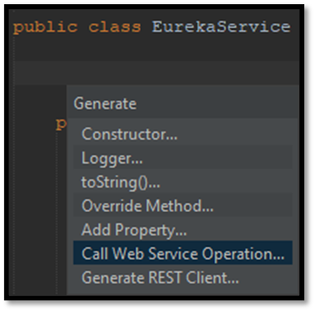
DESARROLLO
MARCO TEÓRICO
DESARROLLO
  OBJETIVO
  MODELO CONCEPTUAL DE LA BASE DE DATOS
  CREAR BASE DE DATOS
  CREACIÓN DEL SERVIDOR SOAP
  CREACIÓN DEL PROYECTO – CLIENTE CONSOLA
  CREACIÓN DEL PROYECTO – CLIENTE ESCRITORIO
  CREACIÓN DEL PROYECTO – CLIENTE WEB
  CREACIÓN DEL PROYECTO – CLIENTE MOVIL
CONCLUSIONES
RECOMENDACIONES
BIBLIOGRAFÍA
5. Para crear el modelo se llama a las funciones del servicio que fueron configuradas en el paso anterior.

Slide 25
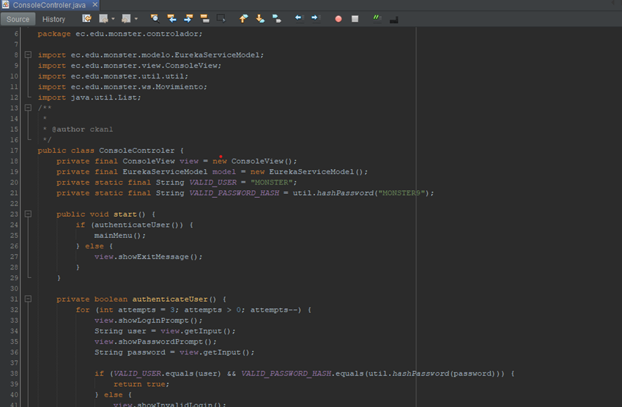
DESARROLLO
MARCO TEÓRICO
DESARROLLO
  OBJETIVO
  MODELO CONCEPTUAL DE LA BASE DE DATOS
  CREAR BASE DE DATOS
  CREACIÓN DEL SERVIDOR SOAP
  CREACIÓN DEL PROYECTO – CLIENTE CONSOLA
  CREACIÓN DEL PROYECTO – CLIENTE ESCRITORIO
  CREACIÓN DEL PROYECTO – CLIENTE WEB
  CREACIÓN DEL PROYECTO – CLIENTE MOVIL
CONCLUSIONES
RECOMENDACIONES
BIBLIOGRAFÍA
6. Ahora vamos a codificar nuestro el controlador el cual usara la lógica del modelo:

Slide 26
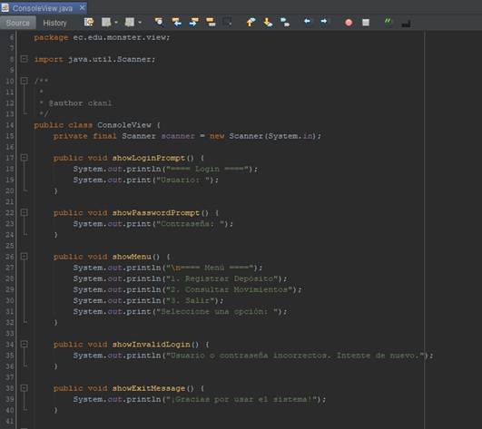
DESARROLLO
MARCO TEÓRICO
DESARROLLO
  OBJETIVO
  MODELO CONCEPTUAL DE LA BASE DE DATOS
  CREAR BASE DE DATOS
  CREACIÓN DEL SERVIDOR SOAP
  CREACIÓN DEL PROYECTO – CLIENTE CONSOLA
  CREACIÓN DEL PROYECTO – CLIENTE ESCRITORIO
  CREACIÓN DEL PROYECTO – CLIENTE WEB
  CREACIÓN DEL PROYECTO – CLIENTE MOVIL
CONCLUSIONES
RECOMENDACIONES
BIBLIOGRAFÍA
7. La vista se codifica en el respectivo paquete en la clase ConsoleView.

Slide 27
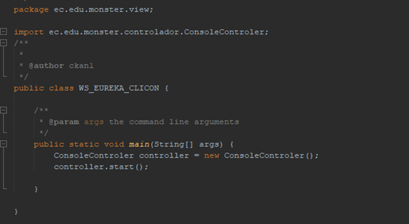
DESARROLLO
MARCO TEÓRICO
DESARROLLO
  OBJETIVO
  MODELO CONCEPTUAL DE LA BASE DE DATOS
  CREAR BASE DE DATOS
  CREACIÓN DEL SERVIDOR SOAP
  CREACIÓN DEL PROYECTO – CLIENTE CONSOLA
  CREACIÓN DEL PROYECTO – CLIENTE ESCRITORIO
  CREACIÓN DEL PROYECTO – CLIENTE WEB
  CREACIÓN DEL PROYECTO – CLIENTE MOVIL
CONCLUSIONES
RECOMENDACIONES
BIBLIOGRAFÍA
8. Ahora se codifica la clase principal para que se ejecute la lógica implementada.

Slide 28
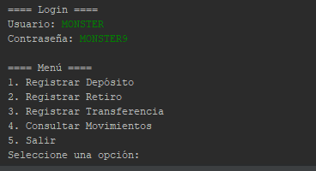
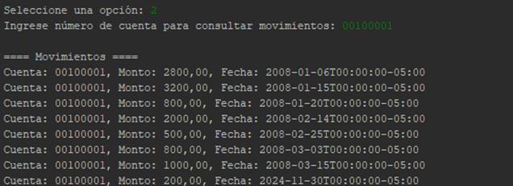
DESARROLLO
MARCO TEÓRICO
DESARROLLO
  OBJETIVO
  MODELO CONCEPTUAL DE LA BASE DE DATOS
  CREAR BASE DE DATOS
  CREACIÓN DEL SERVIDOR SOAP
  CREACIÓN DEL PROYECTO – CLIENTE CONSOLA
  CREACIÓN DEL PROYECTO – CLIENTE ESCRITORIO
  CREACIÓN DEL PROYECTO – CLIENTE WEB
  CREACIÓN DEL PROYECTO – CLIENTE MOVIL
CONCLUSIONES
RECOMENDACIONES
BIBLIOGRAFÍA
9. La implementación queda de la siguiente manera.

Slide 29
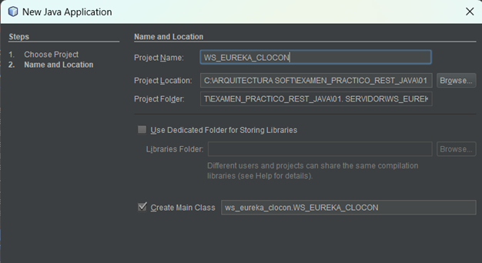
DESARROLLO
MARCO TEÓRICO
DESARROLLO
  OBJETIVO
  MODELO CONCEPTUAL DE LA BASE DE DATOS
  CREAR BASE DE DATOS
  CREACIÓN DEL SERVIDOR SOAP
  CREACIÓN DEL PROYECTO – CLIENTE CONSOLA
  CREACIÓN DEL PROYECTO – CLIENTE ESCRITORIO
  CREACIÓN DEL PROYECTO – CLIENTE WEB
  CREACIÓN DEL PROYECTO – CLIENTE MOVIL
CONCLUSIONES
RECOMENDACIONES
BIBLIOGRAFÍA
1. Realizado el servidor se avanza a la aplicación cliente, para ello se crea un nuevo proyecto de tipo Java Application.

Slide 30
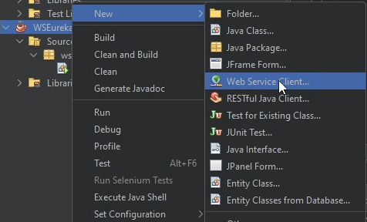
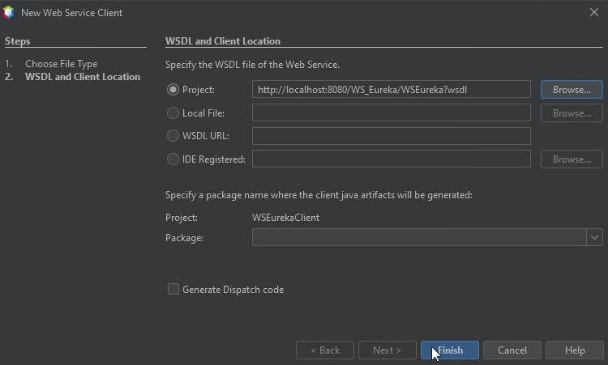
DESARROLLO
MARCO TEÓRICO
DESARROLLO
  OBJETIVO
  MODELO CONCEPTUAL DE LA BASE DE DATOS
  CREAR BASE DE DATOS
  CREACIÓN DEL SERVIDOR SOAP
  CREACIÓN DEL PROYECTO – CLIENTE CONSOLA
  CREACIÓN DEL PROYECTO – CLIENTE ESCRITORIO
  CREACIÓN DEL PROYECTO – CLIENTE WEB
  CREACIÓN DEL PROYECTO – CLIENTE MOVIL
CONCLUSIONES
RECOMENDACIONES
BIBLIOGRAFÍA
2. Se crea un cliente de servicio web.

Slide 31
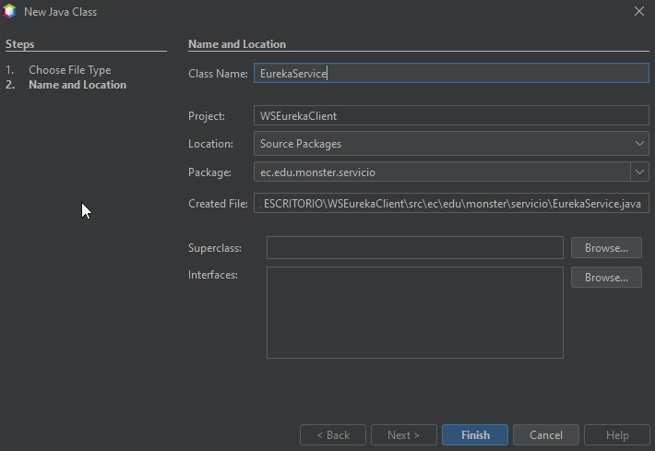
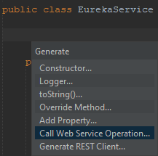
DESARROLLO
MARCO TEÓRICO
DESARROLLO
  OBJETIVO
  MODELO CONCEPTUAL DE LA BASE DE DATOS
  CREAR BASE DE DATOS
  CREACIÓN DEL SERVIDOR SOAP
  CREACIÓN DEL PROYECTO – CLIENTE CONSOLA
  CREACIÓN DEL PROYECTO – CLIENTE ESCRITORIO
  CREACIÓN DEL PROYECTO – CLIENTE WEB
  CREACIÓN DEL PROYECTO – CLIENTE MOVIL
CONCLUSIONES
RECOMENDACIONES
BIBLIOGRAFÍA
3. En el paquete modelo se integra los servicios de la configuración de cliente web que se realizó anteriormente, para esto se crea una clase llamada EurekaServiceModel.

Slide 32
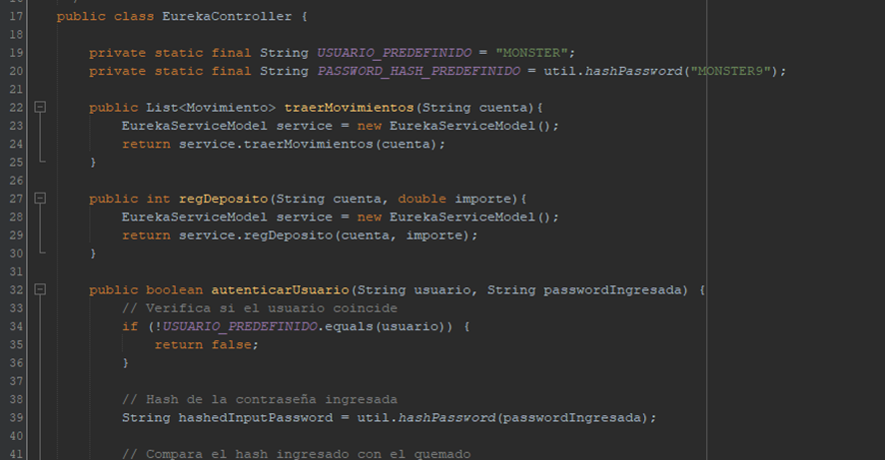
DESARROLLO
MARCO TEÓRICO
DESARROLLO
  OBJETIVO
  MODELO CONCEPTUAL DE LA BASE DE DATOS
  CREAR BASE DE DATOS
  CREACIÓN DEL SERVIDOR SOAP
  CREACIÓN DEL PROYECTO – CLIENTE CONSOLA
  CREACIÓN DEL PROYECTO – CLIENTE ESCRITORIO
  CREACIÓN DEL PROYECTO – CLIENTE WEB
  CREACIÓN DEL PROYECTO – CLIENTE MOVIL
CONCLUSIONES
RECOMENDACIONES
BIBLIOGRAFÍA
4. Ahora se sigue con la clase del controlador el cual se ubica en su respectivo paquete.

Slide 33
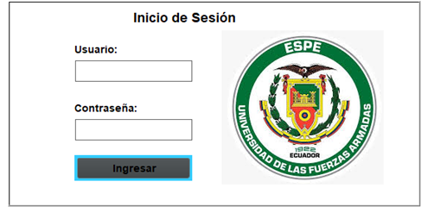
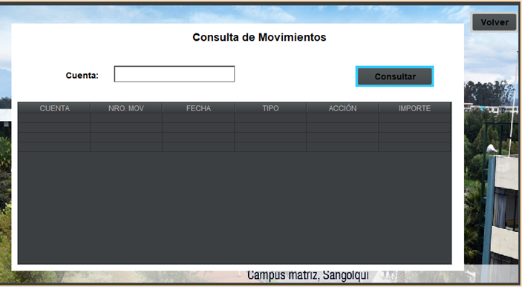
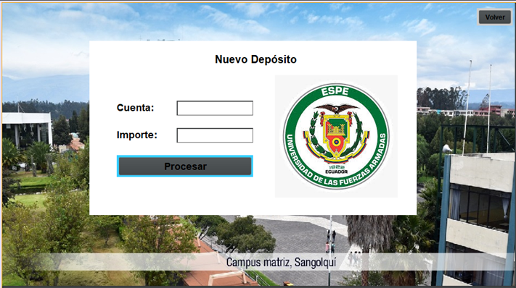
DESARROLLO
MARCO TEÓRICO
DESARROLLO
  OBJETIVO
  MODELO CONCEPTUAL DE LA BASE DE DATOS
  CREAR BASE DE DATOS
  CREACIÓN DEL SERVIDOR SOAP
  CREACIÓN DEL PROYECTO – CLIENTE CONSOLA
  CREACIÓN DEL PROYECTO – CLIENTE ESCRITORIO
  CREACIÓN DEL PROYECTO – CLIENTE WEB
  CREACIÓN DEL PROYECTO – CLIENTE MOVIL
CONCLUSIONES
RECOMENDACIONES
BIBLIOGRAFÍA
5. Ahora se realiza el diseño de las vistas.

Slide 34
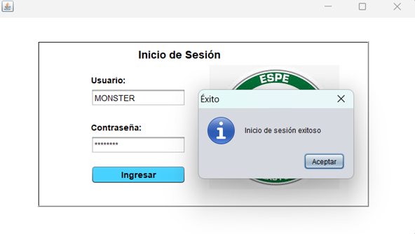
DESARROLLO
MARCO TEÓRICO
DESARROLLO
  OBJETIVO
  MODELO CONCEPTUAL DE LA BASE DE DATOS
  CREAR BASE DE DATOS
  CREACIÓN DEL SERVIDOR SOAP
  CREACIÓN DEL PROYECTO – CLIENTE CONSOLA
  CREACIÓN DEL PROYECTO – CLIENTE ESCRITORIO
  CREACIÓN DEL PROYECTO – CLIENTE WEB
  CREACIÓN DEL PROYECTO – CLIENTE MOVIL
CONCLUSIONES
RECOMENDACIONES
BIBLIOGRAFÍA
6. La ejecución se ve de la siguiente manera

Slide 35
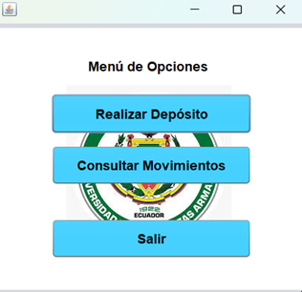
DESARROLLO
MARCO TEÓRICO
DESARROLLO
  OBJETIVO
  MODELO CONCEPTUAL DE LA BASE DE DATOS
  CREAR BASE DE DATOS
  CREACIÓN DEL SERVIDOR SOAP
  CREACIÓN DEL PROYECTO – CLIENTE CONSOLA
  CREACIÓN DEL PROYECTO – CLIENTE ESCRITORIO
  CREACIÓN DEL PROYECTO – CLIENTE WEB
  CREACIÓN DEL PROYECTO – CLIENTE MOVIL
CONCLUSIONES
RECOMENDACIONES
BIBLIOGRAFÍA
7. Pestaña del Menú

Slide 36
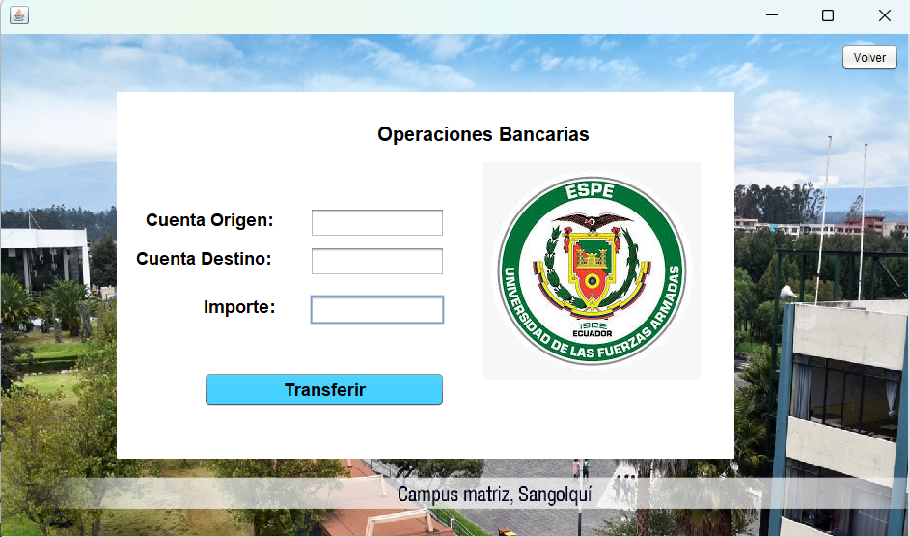
DESARROLLO
MARCO TEÓRICO
DESARROLLO
  OBJETIVO
  MODELO CONCEPTUAL DE LA BASE DE DATOS
  CREAR BASE DE DATOS
  CREACIÓN DEL SERVIDOR SOAP
  CREACIÓN DEL PROYECTO – CLIENTE CONSOLA
  CREACIÓN DEL PROYECTO – CLIENTE ESCRITORIO
  CREACIÓN DEL PROYECTO – CLIENTE WEB
  CREACIÓN DEL PROYECTO – CLIENTE MOVIL
CONCLUSIONES
RECOMENDACIONES
BIBLIOGRAFÍA
8. Pestaña Depósitos.

Slide 37
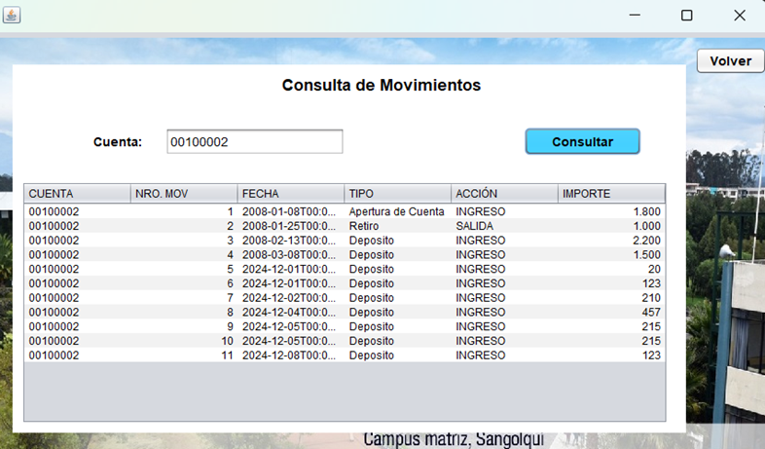
DESARROLLO
MARCO TEÓRICO
DESARROLLO
  OBJETIVO
  MODELO CONCEPTUAL DE LA BASE DE DATOS
  CREAR BASE DE DATOS
  CREACIÓN DEL SERVIDOR SOAP
  CREACIÓN DEL PROYECTO – CLIENTE CONSOLA
  CREACIÓN DEL PROYECTO – CLIENTE ESCRITORIO
  CREACIÓN DEL PROYECTO – CLIENTE WEB
  CREACIÓN DEL PROYECTO – CLIENTE MOVIL
CONCLUSIONES
RECOMENDACIONES
BIBLIOGRAFÍA
9. Pestaña Movimientos.

Slide 38
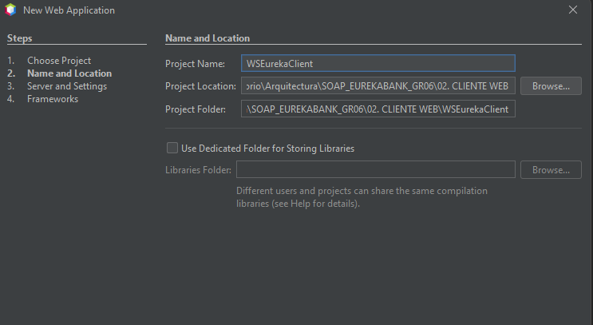
DESARROLLO
MARCO TEÓRICO
DESARROLLO
  OBJETIVO
  MODELO CONCEPTUAL DE LA BASE DE DATOS
  CREAR BASE DE DATOS
  CREACIÓN DEL SERVIDOR SOAP
  CREACIÓN DEL PROYECTO – CLIENTE CONSOLA
  CREACIÓN DEL PROYECTO – CLIENTE ESCRITORIO
  CREACIÓN DEL PROYECTO – CLIENTE WEB
  CREACIÓN DEL PROYECTO – CLIENTE MOVIL
CONCLUSIONES
RECOMENDACIONES
BIBLIOGRAFÍA
Como tercer paso, se crea el proyecto web que permite un funcionamiento multiplataforma.
Se deben tener en cuenta los siguientes pasos para desarrollar el proyecto.

Slide 39
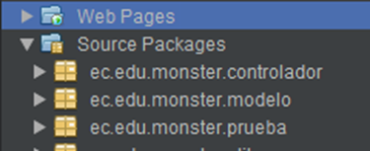
DESARROLLO
MARCO TEÓRICO
DESARROLLO
  OBJETIVO
  MODELO CONCEPTUAL DE LA BASE DE DATOS
  CREAR BASE DE DATOS
  CREACIÓN DEL SERVIDOR SOAP
  CREACIÓN DEL PROYECTO – CLIENTE CONSOLA
  CREACIÓN DEL PROYECTO – CLIENTE ESCRITORIO
  CREACIÓN DEL PROYECTO – CLIENTE WEB
  CREACIÓN DEL PROYECTO – CLIENTE MOVIL
CONCLUSIONES
RECOMENDACIONES
BIBLIOGRAFÍA
1. Estructura WEB.

Slide 40
DESARROLLO
MARCO TEÓRICO
DESARROLLO
  OBJETIVO
  MODELO CONCEPTUAL DE LA BASE DE DATOS
  CREAR BASE DE DATOS
  CREACIÓN DEL SERVIDOR SOAP
  CREACIÓN DEL PROYECTO – CLIENTE CONSOLA
  CREACIÓN DEL PROYECTO – CLIENTE ESCRITORIO
  CREACIÓN DEL PROYECTO – CLIENTE WEB
  CREACIÓN DEL PROYECTO – CLIENTE MOVIL
CONCLUSIONES
RECOMENDACIONES
BIBLIOGRAFÍA
2. Nuevamente se integra la lógica del modelo

Slide 41
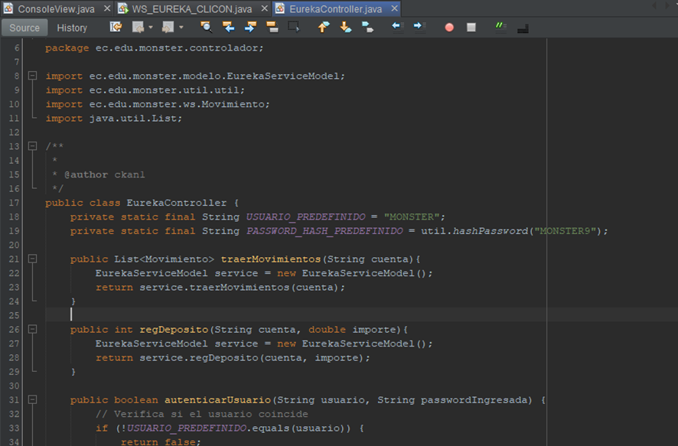
DESARROLLO
MARCO TEÓRICO
DESARROLLO
  OBJETIVO
  MODELO CONCEPTUAL DE LA BASE DE DATOS
  CREAR BASE DE DATOS
  CREACIÓN DEL SERVIDOR SOAP
  CREACIÓN DEL PROYECTO – CLIENTE CONSOLA
  CREACIÓN DEL PROYECTO – CLIENTE ESCRITORIO
  CREACIÓN DEL PROYECTO – CLIENTE WEB
  CREACIÓN DEL PROYECTO – CLIENTE MOVIL
CONCLUSIONES
RECOMENDACIONES
BIBLIOGRAFÍA
3. Ahora la lógica del controlador

Slide 42
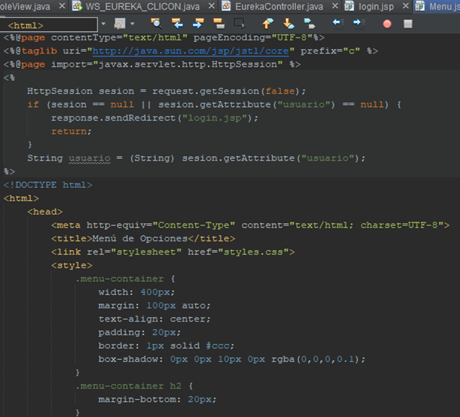
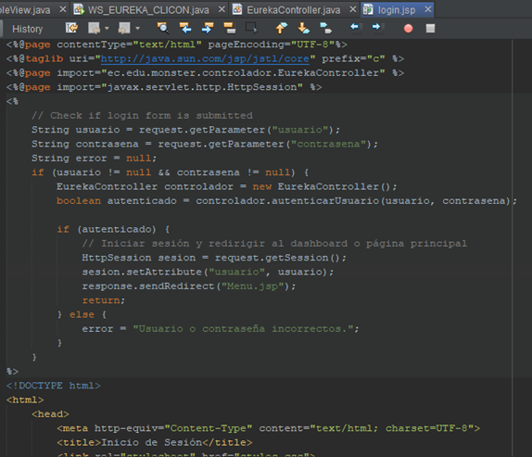
DESARROLLO
MARCO TEÓRICO
DESARROLLO
  OBJETIVO
  MODELO CONCEPTUAL DE LA BASE DE DATOS
  CREAR BASE DE DATOS
  CREACIÓN DEL SERVIDOR SOAP
  CREACIÓN DEL PROYECTO – CLIENTE CONSOLA
  CREACIÓN DEL PROYECTO – CLIENTE ESCRITORIO
  CREACIÓN DEL PROYECTO – CLIENTE WEB
  CREACIÓN DEL PROYECTO – CLIENTE MOVIL
CONCLUSIONES
RECOMENDACIONES
BIBLIOGRAFÍA
4. Ahora las vistas, empezando por las de Login y Menu

Slide 43


DESARROLLO
MARCO TEÓRICO
DESARROLLO
  OBJETIVO
  MODELO CONCEPTUAL DE LA BASE DE DATOS
  CREAR BASE DE DATOS
  CREACIÓN DEL SERVIDOR SOAP
  CREACIÓN DEL PROYECTO – CLIENTE CONSOLA
  CREACIÓN DEL PROYECTO – CLIENTE ESCRITORIO
  CREACIÓN DEL PROYECTO – CLIENTE WEB
  CREACIÓN DEL PROYECTO – CLIENTE MOVIL
CONCLUSIONES
RECOMENDACIONES
BIBLIOGRAFÍA
5. Siguiendo por las de depósito y consulta de movimientos

Slide 44


DESARROLLO
MARCO TEÓRICO
DESARROLLO
  OBJETIVO
  MODELO CONCEPTUAL DE LA BASE DE DATOS
  CREAR BASE DE DATOS
  CREACIÓN DEL SERVIDOR SOAP
  CREACIÓN DEL PROYECTO – CLIENTE CONSOLA
  CREACIÓN DEL PROYECTO – CLIENTE ESCRITORIO
  CREACIÓN DEL PROYECTO – CLIENTE WEB
  CREACIÓN DEL PROYECTO – CLIENTE MOVIL
CONCLUSIONES
RECOMENDACIONES
BIBLIOGRAFÍA
6. La ejecución de login y menu queda de la siguiente manera

Slide 45


DESARROLLO
MARCO TEÓRICO
DESARROLLO
  OBJETIVO
  MODELO CONCEPTUAL DE LA BASE DE DATOS
  CREAR BASE DE DATOS
  CREACIÓN DEL SERVIDOR SOAP
  CREACIÓN DEL PROYECTO – CLIENTE CONSOLA
  CREACIÓN DEL PROYECTO – CLIENTE ESCRITORIO
  CREACIÓN DEL PROYECTO – CLIENTE WEB
  CREACIÓN DEL PROYECTO – CLIENTE MOVIL
CONCLUSIONES
RECOMENDACIONES
BIBLIOGRAFÍA
4. La ejecución de depósito y consulta es la siguiente

Slide 46


DESARROLLO
MARCO TEÓRICO
DESARROLLO
  OBJETIVO
  MODELO CONCEPTUAL DE LA BASE DE DATOS
  CREAR BASE DE DATOS
  CREACIÓN DEL SERVIDOR SOAP
  CREACIÓN DEL PROYECTO – CLIENTE CONSOLA
  CREACIÓN DEL PROYECTO – CLIENTE ESCRITORIO
  CREACIÓN DEL PROYECTO – CLIENTE WEB
  CREACIÓN DEL PROYECTO – CLIENTE MOVIL
CONCLUSIONES
RECOMENDACIONES
BIBLIOGRAFÍA
1. Creación proyecto cliente móvil.

Slide 47

DESARROLLO
MARCO TEÓRICO
DESARROLLO
  OBJETIVO
  MODELO CONCEPTUAL DE LA BASE DE DATOS
  CREAR BASE DE DATOS
  CREACIÓN DEL SERVIDOR SOAP
  CREACIÓN DEL PROYECTO – CLIENTE CONSOLA
  CREACIÓN DEL PROYECTO – CLIENTE ESCRITORIO
  CREACIÓN DEL PROYECTO – CLIENTE WEB
  CREACIÓN DEL PROYECTO – CLIENTE MOVIL
CONCLUSIONES
RECOMENDACIONES
BIBLIOGRAFÍA
2. MVC, clases en diferentes paquetes

Slide 48


DESARROLLO
MARCO TEÓRICO
DESARROLLO
  OBJETIVO
  MODELO CONCEPTUAL DE LA BASE DE DATOS
  CREAR BASE DE DATOS
  CREACIÓN DEL SERVIDOR SOAP
  CREACIÓN DEL PROYECTO – CLIENTE CONSOLA
  CREACIÓN DEL PROYECTO – CLIENTE ESCRITORIO
  CREACIÓN DEL PROYECTO – CLIENTE WEB
  CREACIÓN DEL PROYECTO – CLIENTE MOVIL
CONCLUSIONES
RECOMENDACIONES
BIBLIOGRAFÍA
2. MVC, codificación EurekabakService y EurekabankControlador

Slide 49



DESARROLLO
MARCO TEÓRICO
DESARROLLO
  OBJETIVO
  MODELO CONCEPTUAL DE LA BASE DE DATOS
  CREAR BASE DE DATOS
  CREACIÓN DEL SERVIDOR SOAP
  CREACIÓN DEL PROYECTO – CLIENTE CONSOLA
  CREACIÓN DEL PROYECTO – CLIENTE ESCRITORIO
  CREACIÓN DEL PROYECTO – CLIENTE WEB
  CREACIÓN DEL PROYECTO – CLIENTE MOVIL
CONCLUSIONES
RECOMENDACIONES
BIBLIOGRAFÍA
3. Ventanas o pantallas en ejecución aplicativo móvil

Slide 50


DESARROLLO
MARCO TEÓRICO
DESARROLLO
  OBJETIVO
  MODELO CONCEPTUAL DE LA BASE DE DATOS
  CREAR BASE DE DATOS
  CREACIÓN DEL SERVIDOR SOAP
  CREACIÓN DEL PROYECTO – CLIENTE CONSOLA
  CREACIÓN DEL PROYECTO – CLIENTE ESCRITORIO
  CREACIÓN DEL PROYECTO – CLIENTE WEB
  CREACIÓN DEL PROYECTO – CLIENTE MOVIL
CONCLUSIONES
RECOMENDACIONES
BIBLIOGRAFÍA
3. Ventanas o pantallas en ejecución aplicativo móvil

Slide 51
Conclusiones
MARCO TEÓRICO
DESARROLLO
  OBJETIVO
  MODELO CONCEPTUAL DE LA BASE DE DATOS
  CREAR BASE DE DATOS
  CREACIÓN DEL SERVIDOR SOAP
  CREACIÓN DEL PROYECTO – CLIENTE CONSOLA
  CREACIÓN DEL PROYECTO – CLIENTE ESCRITORIO
  CREACIÓN DEL PROYECTO – CLIENTE WEB
  CREACIÓN DEL PROYECTO – CLIENTE MOVIL
CONCLUSIONES
RECOMENDACIONES
BIBLIOGRAFÍA
SOAP (Simple Object Access Protocol) es un protocolo estandarizado que define cómo los mensajes deben ser enviados y recibidos. Es más estricto y pesado que REST, pero proporciona robustez y seguridad adicional.
Java ofrece una amplia gama de herramientas y frameworks para trabajar con SOAP, como JAX-WS (Java API for XML Web Services) y Apache CXF, que simplifican la creación y consumo de servicios SOAP.

Slide 52
Recomendaciones
MARCO TEÓRICO
DESARROLLO
  OBJETIVO
  MODELO CONCEPTUAL DE LA BASE DE DATOS
  CREAR BASE DE DATOS
  CREACIÓN DEL SERVIDOR SOAP
  CREACIÓN DEL PROYECTO – CLIENTE CONSOLA
  CREACIÓN DEL PROYECTO – CLIENTE ESCRITORIO
  CREACIÓN DEL PROYECTO – CLIENTE WEB
  CREACIÓN DEL PROYECTO – CLIENTE MOVIL
CONCLUSIONES
RECOMENDACIONES
BIBLIOGRAFÍA
Utilizar las capacidades integradas de Apache NetBeans para desarrollar y consumir servicios SOAP con JAX-WS. NetBeans proporciona asistentes y plantillas que facilitan la generación de servicios y clientes SOAP.
Desplegar los servicios SOAP en servidores de aplicaciones como Apache Tomcat o GlassFish, que son compatibles y están bien integrados con NetBeans.

Slide 53
Bibliografía
MARCO TEÓRICO
DESARROLLO
  OBJETIVO
  MODELO CONCEPTUAL DE LA BASE DE DATOS
  CREAR BASE DE DATOS
  CREACIÓN DEL SERVIDOR SOAP
  CREACIÓN DEL PROYECTO – CLIENTE CONSOLA
  CREACIÓN DEL PROYECTO – CLIENTE ESCRITORIO
  CREACIÓN DEL PROYECTO – CLIENTE WEB
  CREACIÓN DEL PROYECTO – CLIENTE MOVIL
CONCLUSIONES
RECOMENDACIONES
BIBLIOGRAFÍA
[1] «Desarrollo y servicios Web.,» 26 SEP 2019. [En línea]. Available: http://www.eumed.net/tesis-doctorales/2007/cavl/Desarrollo%20y%20servicios%20Web.htm. .
[2] M. Arl y Rodríguez, “SOA vs. SOAP y REST”, Adictos al trabajo, 2014. .

